Slide 1

스마트워치
1. 스마트워치의 역사
2. 스마트워치 시장규모
3. 향후 발전 전망

Slide 2
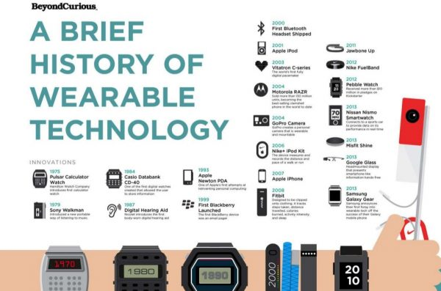
#스마트워치의 역사

Slide 3
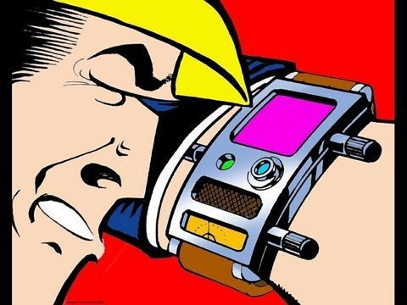
■공상 만화속 스마트 시계(1937) 스마트 시계는 1937년에도 화제였다. 인기 만화 딕 트레이시의 주인공이 착용했던 이 시계는 양방향 커뮤니케이션을 지원했다. 스마트 시계가 스마트폰을 대신하는 셈. 비디오 실행 기능을 갖춰, 이를 통해 TV도 볼 수 있었다.
노란 탐정복을 입은 주인공의 스마트 시계는 2천년대 들어 현실이 됐다. 만화 속 스마트 시계의 기능들은 최근 일반에 공개된 제품들에 도입되는 추세다.

Slide 4
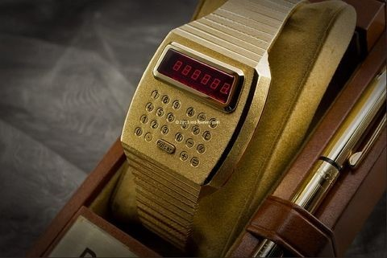
■펄사 계산기 시계(1972) 해밀턴 펄사가 만든 고급형 시계는 전세계 첫 디지털 시계로 잘 알려졌다. 007 시리즈인 '죽느냐 사느냐(Live and Let Die)'에서 제임스 본드가 착용한 이 시계는 당시 선구적 작업으로 평가 받았다. 펄사는 1975년에 계산기 기능을 모두 갖춘 완전판을 선보이기도 했다고 미국 지디넷은 전했다.

Slide 5
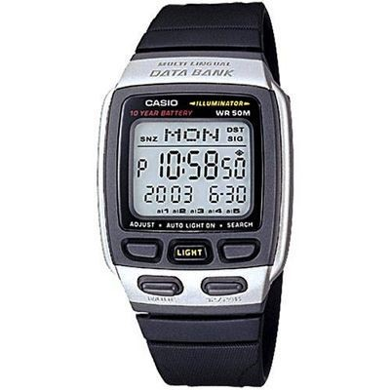
■카시오 데이터뱅크(1980년대~현재) 일본 시계 제조업체 카시오가 만든 데이터뱅크는 30년이 넘게 살아남은 장수 제품이다. 카시오는 데이터뱅크를 시작으로 LCD를 탑재한 시계를 만들어오고 있다. 계산기 시계지만, 일정이나 연락처, 캘린더 같은 개인 스마트 기기의 특징을 제한적으로 지원한다. 이같은 기능들은 최근 스마트폰에서 기본적으로 제공하는 것들이기도 하다.

Slide 6
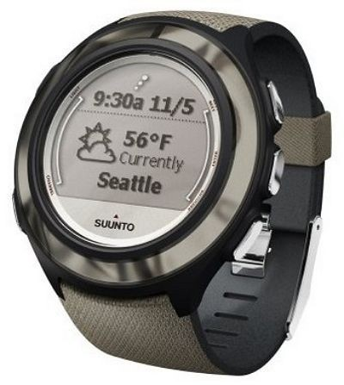
■마이크로소프트(MS) 스팟(2천년대) 2천년대 중반에 MS는 스마트 시계를 위한 서비스를 시작했다. 바로 '엠에스엔(MSN) 다이렉트'. FM 라디오 대역의 미사용 주파수를 이용한 무선 서비스인데, 이를 도입한 시계 제조업체들도 많았다. MSN 다이렉트가 제공하는 무선 서비스에는 현지 날씨 서비스, 뉴스 및 교통 정보 등이 포함됐다. 그러나 생명은 길지 않았다. MS는 2011년 결국 MSN 다이렉트 서비스를 종료했다.

Slide 7
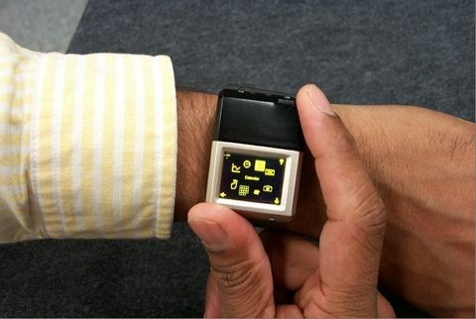
■IBM OLED 리눅스 시계(2001) 스마트 시계에 대한 실험은 MS만 한 것이 아니다. IBM 연구소는 작은 기기에 리눅스 커널을 집어 넣는 연구를 했다. 디자인 상용화는 되지 않았으나, IBM은 다양한 박람회에서 여러 기술 가능성을 입증하는 리눅스 시계를 여러종 선보였다. 개념 증명의 차원이었지만, 많은 개발자들의 관심을 받았다.

Slide 8
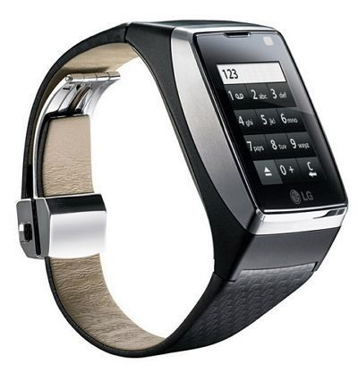
■LG GD-910 3G 워치폰(2009) LG전자는 2009년 초, 미국 라스베이거스에서 열린 가전 박람회 'CES'를 통해 시계와 휴대폰을 결합한 'GD-910'을 공개했다. 미국 지디넷은 이 제품을 '첫 3G폰 시계'라 평가했다. 터치스크린을 도입했으며, 독자 OS에 화상 통화 기능을 갖췄다. 딕 트레이시의 공상 만화가 현실화된 첫 제품인 셈이다.

Slide 9
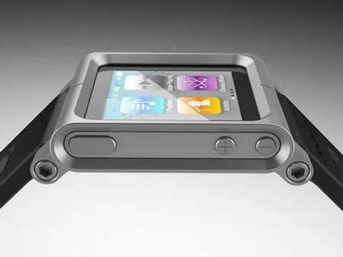
■아이팟 나노(2010) 아이팟 나노도 넓은 의미에선 스마트 시계다. 애플이 2010년 만든 아이팟 나노는, 손목 시계 크기의 작은 미디어 플레이어다. 양쪽에 줄을 달아 시계처럼 착용할 수 있게 만들었다. 아이팟 나노는 애플이 스마트 시계로 진입하기 위한 교두보로 여겨진다. 디자인 회사 MNML은 아이팟 나노에 적용할 시계 줄 루나틱과 틱톡밴드를 만들었고, 35만개나 팔려나가는 기염을 토했다. 현재 애플은 시계 모양의 아이팟 나노를 생산 중단했다. 대신 더 커지고 길어진 6세대 아이팟 나노를 판매하고 있다.

Slide 10
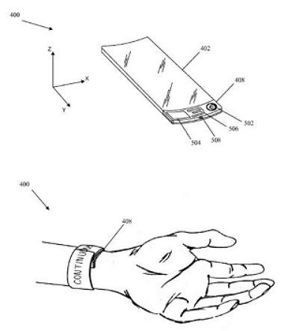
■애플, 스마트 시계 특허 신청 2011년에 애플은 '입을 수 있는 액세서리 디바이스(20130044215)'란 특허를 신청했다. 손목에 감쌀 수 있게 한 플렉서블 모양으로, 스마트폰과 무선으로 연결할 수 있는 기기다. 애플은 '아이워치를 출시한다고 공식 발표한 적은 없으나 업계는 이 회사의 차기 신제품이 스마트 시계일 것으로 예측하고 있다. 잇을 것으로 예측하고 있다.

Slide 11
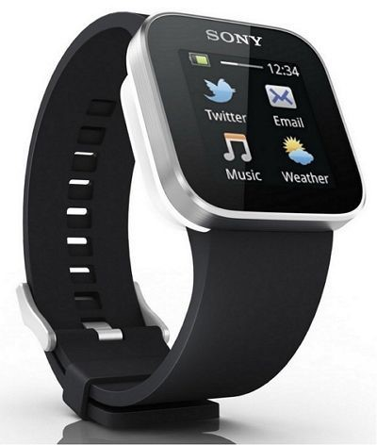
■소니 MN2SW 안드로이드 워치(2012) 지난해 여름 소니가 발표한 스마트 시계다. 블루투스 기능을 통해 안드로이드 스마트폰과 연동해 사용할 수 있게 만들었다. 가격은 69.99달러다. 현재 시판 중인데, 국내 오픈마켓에선 14만~20만원 정도에 판매하고 있다.

Slide 12
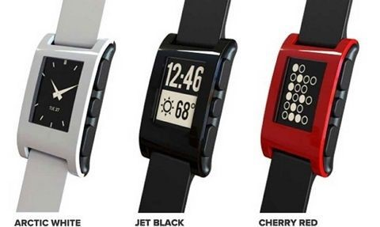
■페블(2013) 페블은 기부자들의 기금을 모아 제품을 만드는 스타트업이다. 저전력 e잉크 디스플레이를 채택했다. 블루투스를 통해 아이폰이나 안드로이드폰과 연결, 애플리케이션을 다운로드 받게 했다. 미국 지디넷에 따르면 페블은 올해 4~5월경 스마트 시계를 출시할 예정이다. 가격은 150달러로 예상된다. 동작 센서를 탑재했으며, 시계나 달력 같은 간단한 앱을 구동할 수 있다.

Slide 13
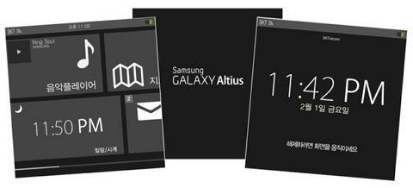
■삼성 알티우스(2013) 외신을 통해 유출된 스크린 샷은 삼성전자가 만든 스마트 시계 '알티우스'의 것으로 추정된다. 삼성전자도 차기 스마트 기기로 시계를 주목하고 있다는 설명이다. 삼모바일은 삼성이 갤럭시S4와 함께 갤럭시S4 미니, 그리고 갤럭시 워치를 준비 중이라고 전했다. 보도에 따르면 알티우스는 프로젝트 이름이며, 스마트폰과 블루투스를 통해 연동된다. 전화를 걸고 받을 수 있으며, 음악 실행이 가능하다.

Slide 14
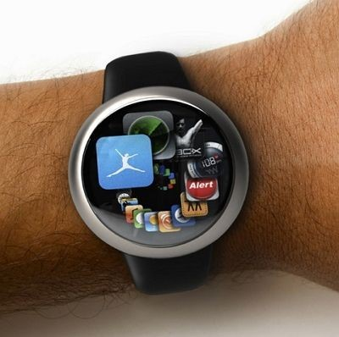
■아이워치 구상 디자인(2013) 애플 아이워치에 대한 소문은 뜨겁다. 이 그러나 실제로 알려진 것은 적다. 다만 애플이 그간 스마트 워치와 관련해 특허를 출원한 것과, iOS 시스템을 바탕으로 디자이너들이 특정 모양을 추정하고 있다.

Slide 15
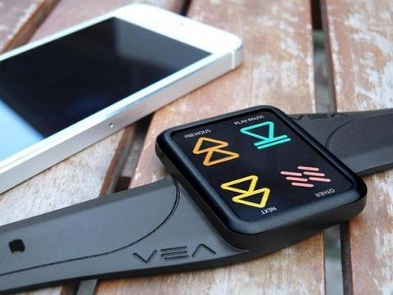
■프랑스 베아버디(2014) 프랑스 기반 베아 디지탈은 페블과 같은 스타트업이다. 페블과 유사하지만 컬러 디스플레이를 갖췄다. 이 제품은 이르면 올해 말, 또는 내년 초 출시될 것으로 보인다. 가격은 250달러 정도로 예상된다.

Slide 16
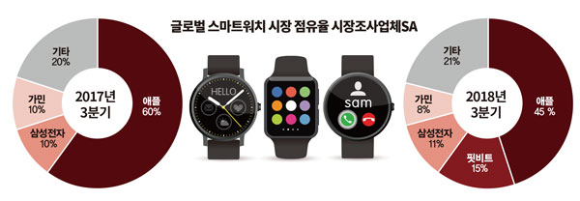
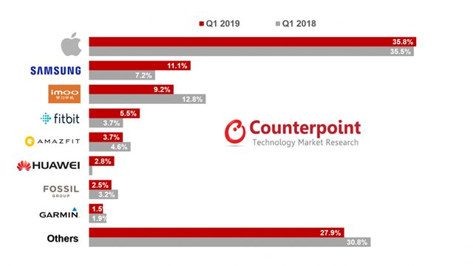
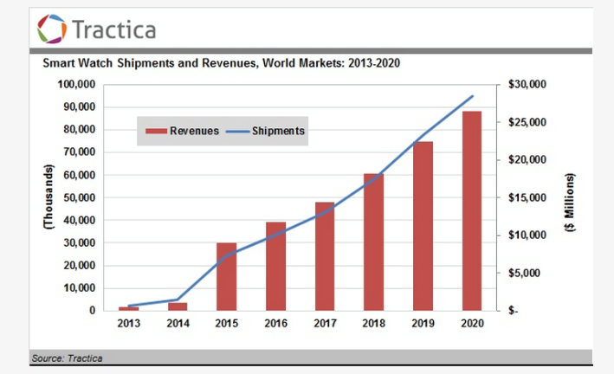
#시장 규모

Slide 17
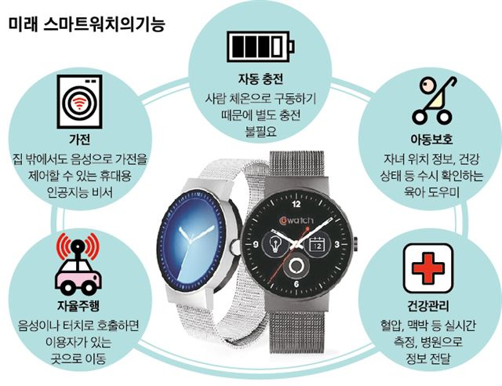
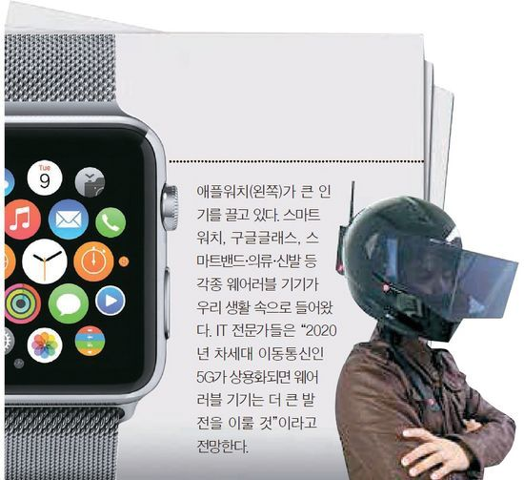
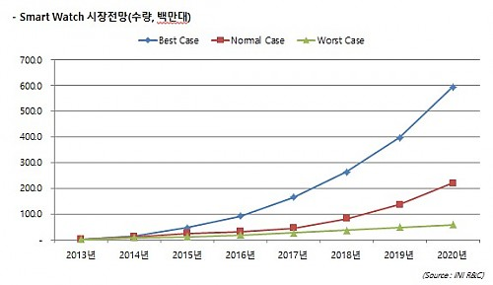
#향후 발전 전망

Slide 18
SWOT Analysis
strength / weakness / opportunity / threat
약점 Weakness
낮은 해상도
제한된 메모리 공간
오디오기능
S
Strength
강점
W
Weakness
약점
강점 Strength
뛰어난 호환성
실생활의 편리함
긴 배터리 사용시간
휴대성
쉬운 UI
T
Threat
위협
O
Opportunity
기회
기회 Opportunity 태양열 스마트 워치 분야의 발달
확장된 기능을 담아 공급가능
스마트 워치 전 범위의 기능적 향상을 도모 할 수 있는 나노기술의 발달
위협 Threat
오디오 기능
제한된 성능
제한된 디스플레이

